Slide 1
Frozen Lake
Benjamin Kass

Slide 2

Environment
Notes:
ein zugefrorener see

Slide 3
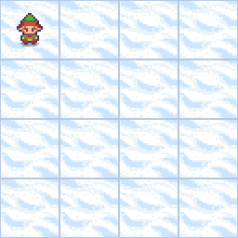
Environment
Notes:
ein agent

Slide 4
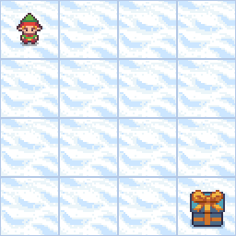
Environment
Notes:
der agent will zum geschenk
position immer oben links und unten rechts

Slide 5
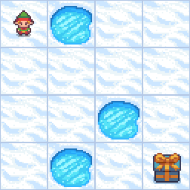
Environment
Notes:
aber gibt löcher in die der agent nicht reinfallen darf

Slide 6
Actions
Notes:
kann in alle 4 richtungen laufen
wenn gegen wand dann passiert nix

Slide 7
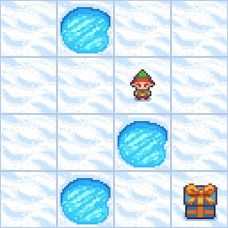
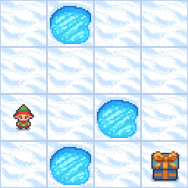
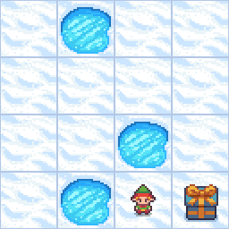
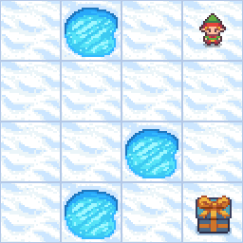
Zustände
Notes:
zustände sind die einzelnen positionen in denen sich der agent zu einem zeitpunkt befinden kann
zustände sind nach position nummeriert 0-15

Slide 8
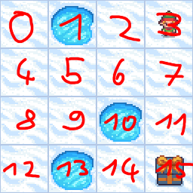
Zustände
Notes:
zustände sind die einzelnen positionen in denen sich der agent zu einem zeitpunkt befinden kann
zustände sind nach position nummeriert 0-15

Slide 9
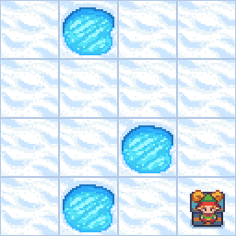
Reward
{
1, wenn
0, sonst
Reward =

Slide 10
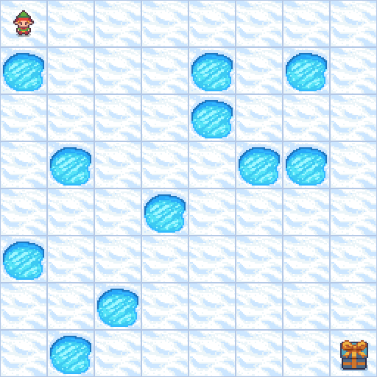
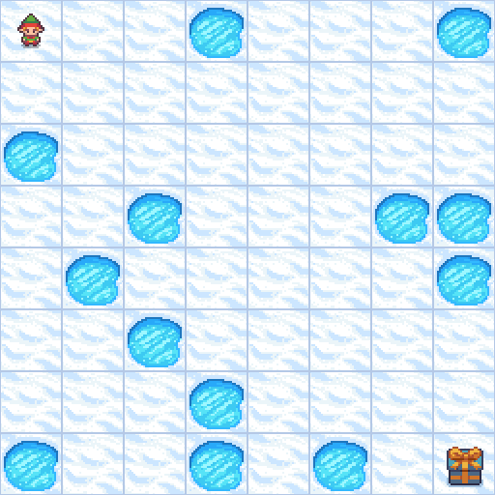
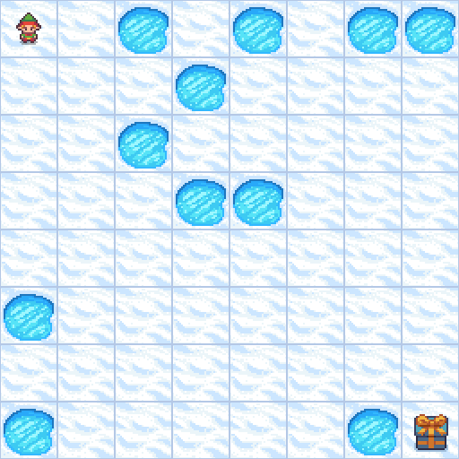
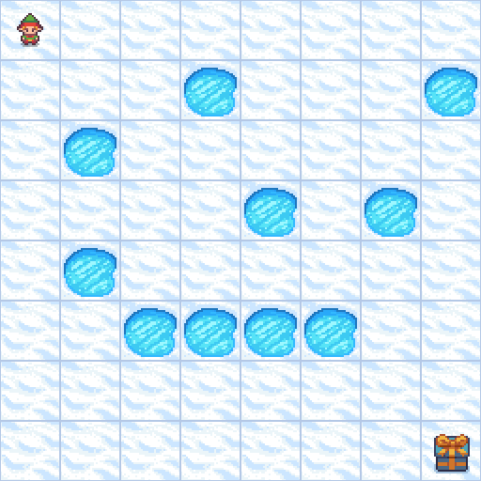
Ziel
Notes:
ziel: auf zufälligen 8x8 lakes sicher das ziel erreichen

Slide 11
Q-Learning 4x4
# environment erstellen
env = gym.make("FrozenLake-v1", map_name='4x4', is_slippery=False, render_mode=None)
# leere q table initialisieren
q_table = np.zeros((env.observation_space.n, env.action_space.n))
Notes:
klein anfangen, deswegen erstmal normales q learning auf konstantem 4x4
is_slippery macht dass man zu einer kleinen chance in eine andere richtung geht als man eigentlich wollte → macht es nur schwerer

Slide 12
Q-Learning 4x4
for episode in range(episodes):
state, _ = env.reset()
terminated = False
truncated = False
while (not terminated and not truncated):
# aktion nach epsilon greedy wählen
if np.random.uniform(0, 1) < epsilon:
action = env.action_space.sample() # zufällig
else:
action = np.argmax(q_table[state, :]) # beste
# step
new_state, reward, terminated, truncated, _ = env.step(action)
Notes:
truncated = maximale schrittanzahl erreicht
terminated = ziel erreicht

Slide 13
Q-Learning 4x4
learning_rate = 0.9
discount_factor = 0.9
for episode in range(episodes):
while (not terminated and not truncated):
# q table updaten
q_table[state, action] = q_table[state, action] + learning_rate *
(reward + discount_factor * np.max(q_table[new_state, :]) - q_table[state, action]
)
state = new_state
Notes:
update nach der formel

Slide 14
Q-Learning 4x4
learning_rate = 0.9
discount_factor = 0.9
decay_rate = 0.0001
epsilon = 1.0
for episode in range(episodes):
while (not terminated and not truncated):
# epsilon über zeit reduzieren
epsilon = max(epsilon-decay_rate, 0)
env.close()
Notes:
epsilon noch kleiner machen

Slide 15

Q-Learning 4x4
Training
15.000 Episoden

Slide 16
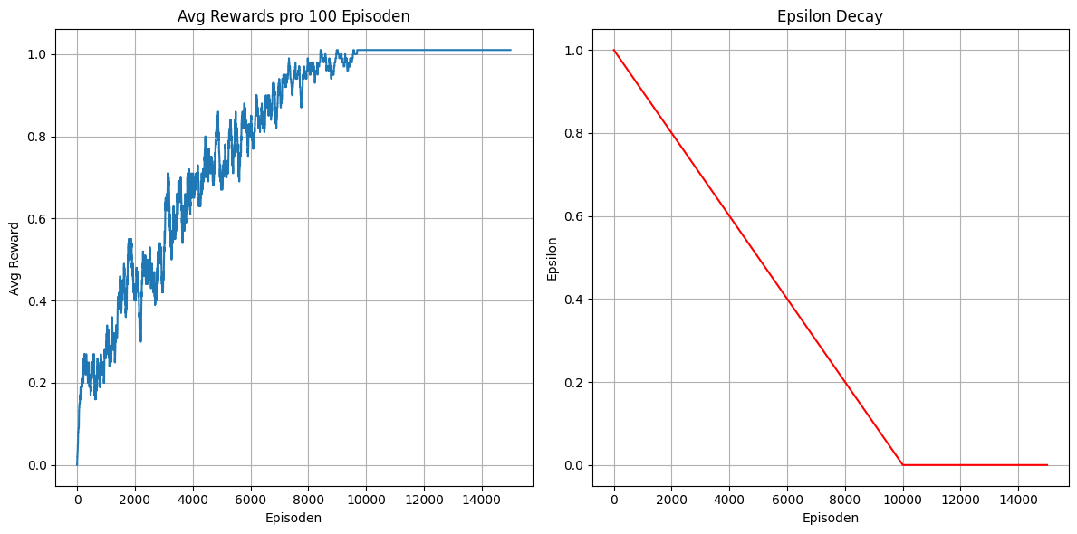
Q-Learning 4x4
Notes:
am ende kein zufall mehr deswegen glatt

Slide 17
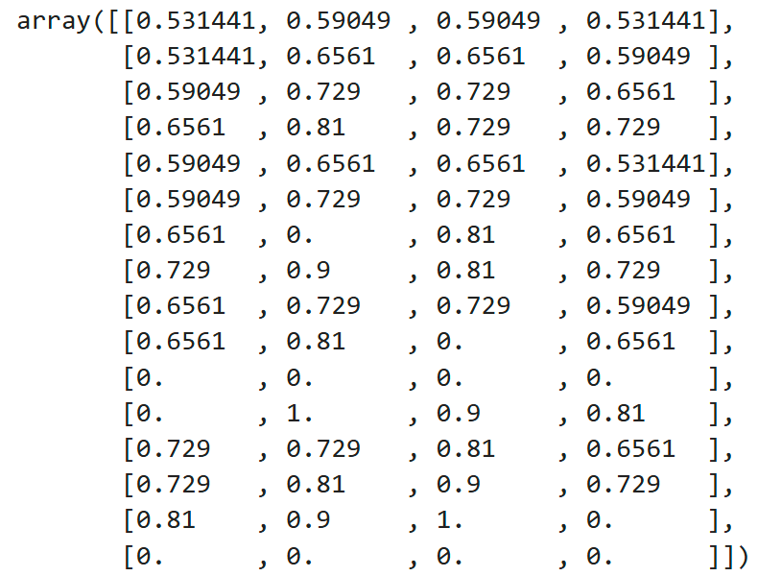
Q-Learning 4x4
Notes:
spalten = aktionen = links unten rechts oben
zeilen = zustände = tiles 0 - 15

Slide 18
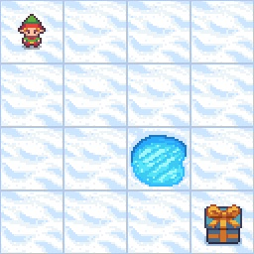
Q-Learning 4x4
Notes:
spalten = aktionen = links unten rechts oben
zeilen = zustände = tiles 0 - 15

Slide 19
Q-Learning 8x8
# environment erstellen
env = gym.make("FrozenLake-v1", map_name='8x8', is_slippery=False, render_mode=None)
# leere q table initialisieren
q_table = np.zeros((env.observation_space.n, env.action_space.n))
Notes:
gleicher code wie bei 4x4 nur man nimmt 8x8 map

Slide 20
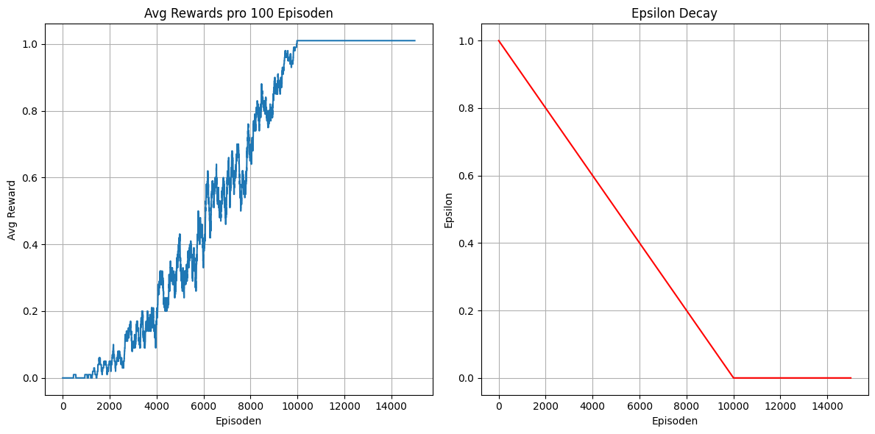
Q-Learning 8x8
Notes:
am anfang länger weniger reward als bei 4x4 → zufall braucht länger das erste mal ziel zu erreichen

Slide 21
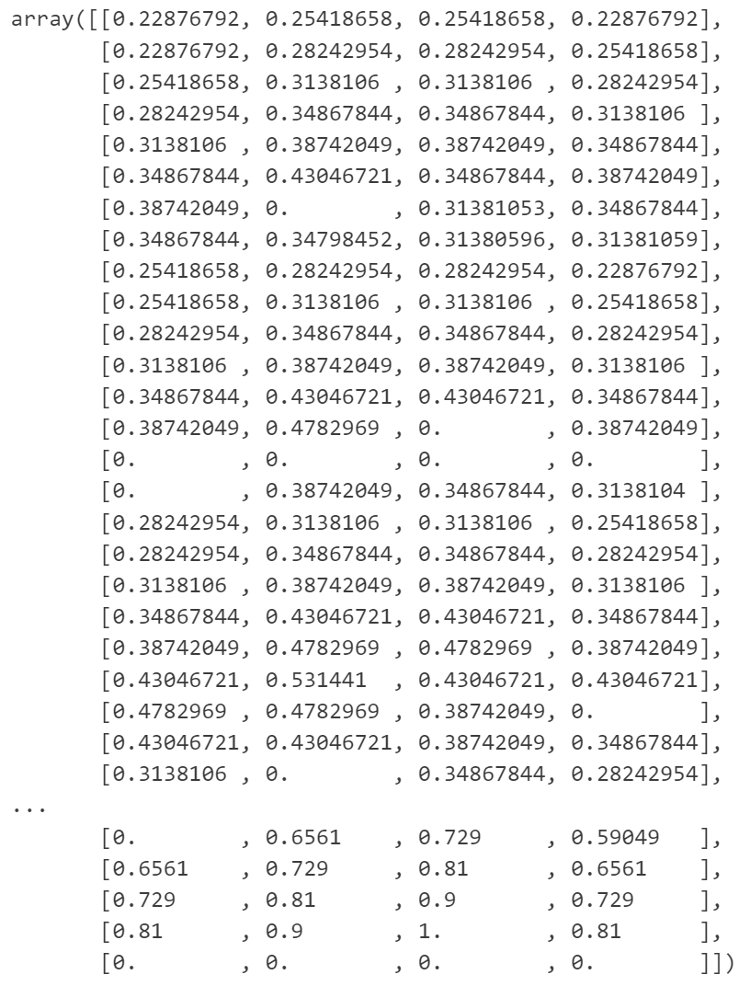
Q-Learning 8x8

Slide 22
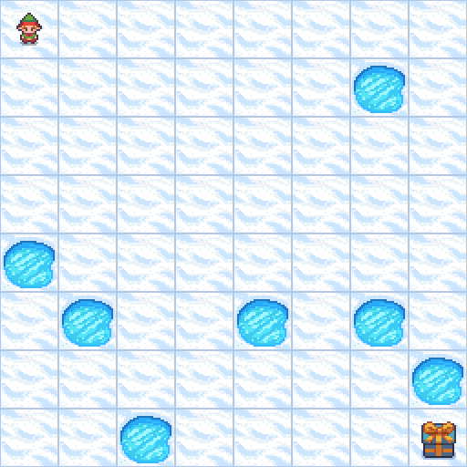
Q-Learning 8x8

Slide 23
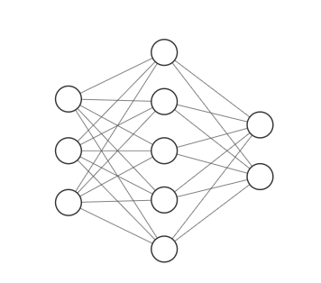
Deep Q-Learning 4x4
Notes:
aber erstmal auf konstantem lake
neuronales netz statt q tabelle

Slide 24
Deep Q-Learning 4x4
class DQN(nn.Module):
def __init__(self, input_features, out_actions):
super().__init__()
self.fc1 = nn.Linear(input_features, input_features*4)
self.out = nn.Linear(input_features*4, out_actions)
def forward(self, x):
x = F.relu(self.fc1(x))
x = self.out(x)
return x
Notes:
input features kommen wir gleich aber spoiler es sind 16 bei 4x4 und 64 bei 8x8
hl hat 64 neuronen bei 4x4 und 256 bei 8x8
des is einfach zur wiederverwendbarkeit im code
out actions = 4 = links unten rechts oben
relu als activation function
wichtig kein softmax, denn wir wollen die exakten q werte lernen

Slide 25
Deep Q-Learning 4x4
0 | -1 | 0 | 1
0 | 0 | 0 | 0
0 | 0 | -1 | 0
0 | -1 | 0 | 2
Notes:
input feature

Slide 26
Deep Q-Learning 4x4
# environment erstellen
env = gym.make("FrozenLake-v1", map_name='4x4', is_slippery=False, render_mode=None)
# policy und target network erstellen
policy_dqn = DQN(input_features=num_lake_tiles, out_actions=4).to(device)
target_dqn = DQN(input_features=num_lake_tiles, out_actions=4).to(device)
# target network und policy network gleich setzen
target_dqn.load_state_dict(policy_dqn.state_dict())
Notes:
wieder env erstellen
und diesmal statt q tabelle policy und target net
diese dann gleich setzen

Slide 27
Deep Q-Learning 4x4
for episode in range(episodes):
state, _ = env.reset()
terminated = False
truncated = False
current_state_tensor = encode_game_state(desc, state).to(device)
while(not terminated and not truncated):
# aktion nach epsilon greedy wählen
if random.random() < epsilon:
action = env.action_space.sample() # zufällig
else:
with torch.no_grad():
q_values = policy_dqn(current_state_tensor).to(device)
action = torch.argmax(q_values).item() # beste
# step
new_state, reward, terminated, truncated, _ = env.step(action)

Slide 28
Deep Q-Learning 4x4
for episode in range(episodes):
while (not terminated and not truncated):
next_state_tensor = encode_game_state(desc, new_state).to(device)
# im buffer speichern
buffer.append((state, action, new_state, reward, terminated, desc))
state = new_state
current_state_tensor = next_state_tensor
Notes:
encoden und im buffer speichern

Slide 29
Deep Q-Learning 4x4
learning_rate = 0.001
network_sync_rate = 50
max_buffer_size = 50000
mini_batch_size = 32
for episode in range(episodes):
while (not terminated and not truncated):
# falls genug sample im buffer dann erst lernen
if len(buffer) > mini_batch_size:
mini_batch = buffer.sample(mini_batch_size)
# policy und target net output vergleichen
optimize(mini_batch, policy_dqn, target_dqn, optimizer)
# target network synchronisieren
if total_steps % network_sync_rate == 0:
target_dqn.load_state_dict(policy_dqn.state_dict())
Notes:
l2 loss und adam als optimizer
alle 50 schritte wird target net = policy net gesetzt

Slide 30
Deep Q-Learning 4x4
for episode in range(episodes):
while (not terminated and not truncated):
# epsilon über zeit reduzieren
epsilon = max(0.05, epsilon * 0.995)
env.close()
Notes:
wieder epsilon kleiner

Slide 31
Deep Q-Learning 4x4
Training
1.000 Episoden

Slide 32
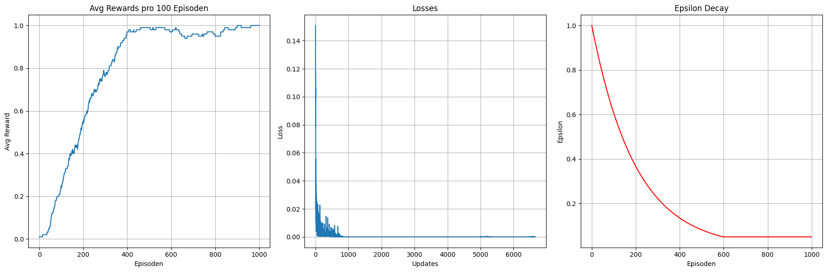
Deep Q-Learning 4x4
Notes:
ziemlich schnell kein loss mehr → sehr schnell gelernt

Slide 33
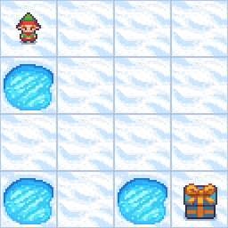
Deep Q-Learning 4x4
Notes:
ziemlich schnell kein loss mehr → sehr schnell gelernt

Slide 34
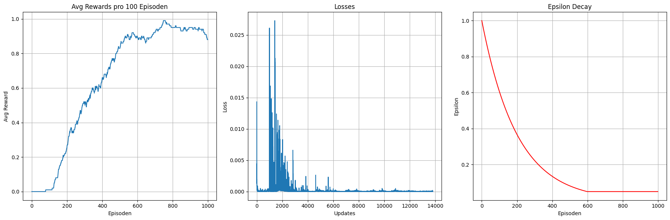
Deep Q-Learning 8x8
Notes:
gleicher code nur größere map und größeres netz (64 inputs und 256 im hl)
braucht ein bisschen länger als 4x4

Slide 35
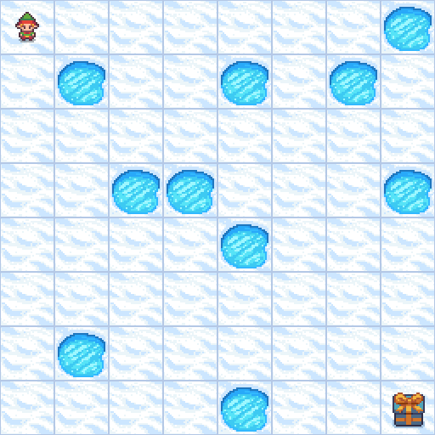
Deep Q-Learning 8x8

Slide 36
Deep Q-Learning 4x4 (random lake)
# environment erstellen
env = gym.make("FrozenLake-v1", map_name='4x4', is_slippery=False, render_mode=None)
for episode in range(episodes):
# environment erstellen
env = gym.make("FrozenLake-v1", map_name='4x4', is_slippery=False, render_mode=None)
Notes:
selber code wie vorhin aber einfach jede episode einen neuen lake erstellen

Slide 37
Deep Q-Learning 4x4 (random lake)
Training
3.000 Episoden

Slide 38
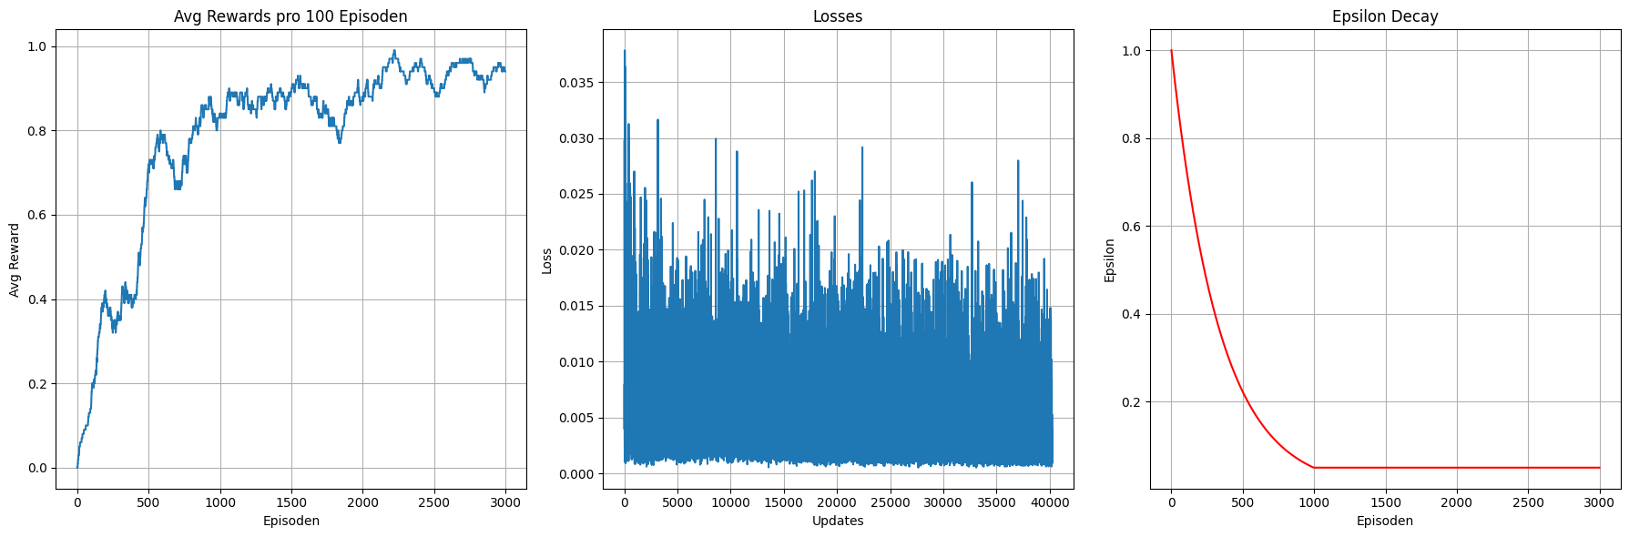
Deep Q-Learning 4x4 (random lake)
Notes:
lernt schon etwas langsamer und tut sich am ende auch etwas schwerer konstant das ziel zu erreichen

Slide 39
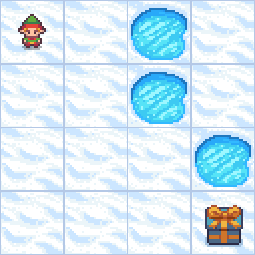
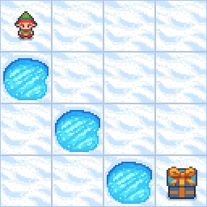
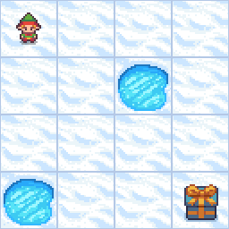
Deep Q-Learning 4x4 (random lake)
Notes:
durch trainieren auf zufälligen lakes schafft er auch zufällige lakes

Slide 40
Deep Q-Learning 8x8 (random lake)
Training
3.000 Episoden
Notes:
dann können wir doch jetzt einfach auf random 8x8 lakes trainieren oder?

Slide 41
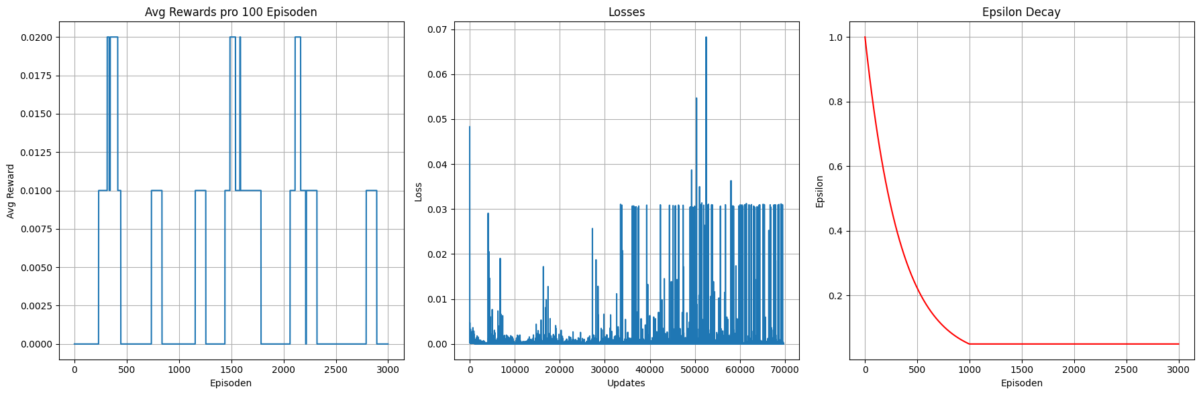
Deep Q-Learning 8x8 (random lake)

Slide 42
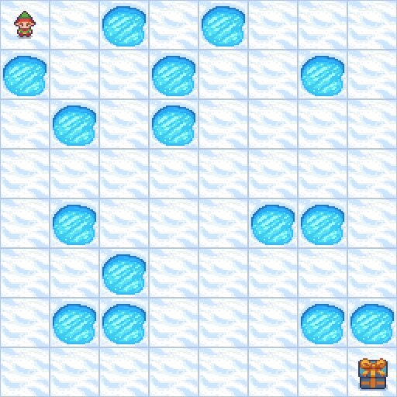
Deep Q-Learning 8x8 (random lake)
Notes:
auch nach mehrmals wiederholen selbes ergebnis
vllt einfach zu kurz trainiert?
innerhalb von 3000 episoden nur paar mal ziel erreicht, das reicht nicht um genug zu lernen

Slide 43
Deep Q-Learning 8x8 (random lake)
Training
30.000 Episoden

Slide 44
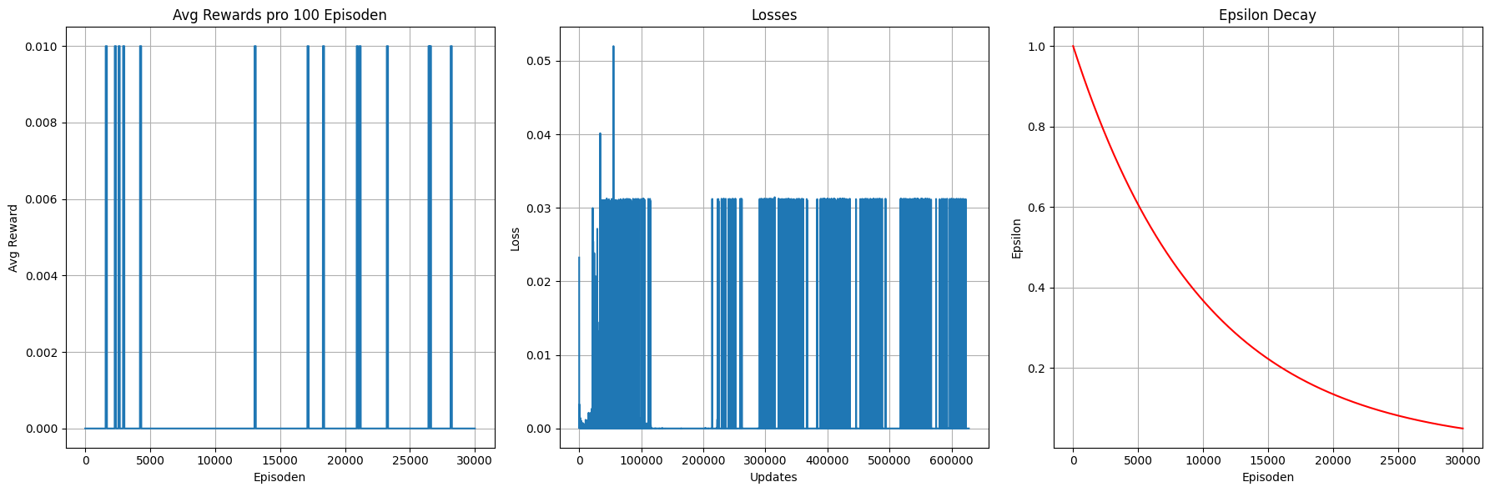
Deep Q-Learning 8x8 (random lake)
Notes:
immernoch keine verbsserung
noch mehr?
300.000 episoden?
hab ich gemacht aber gleiches ergebnis
dauert viel zu lang
andere idee?

Slide 45
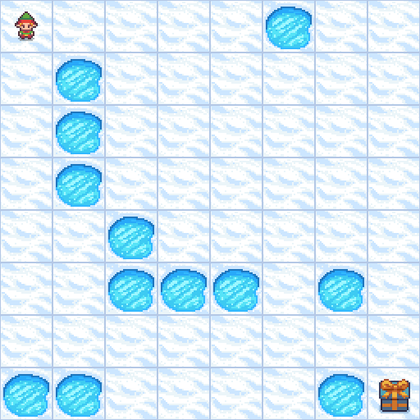
Deep Q-Learning 8x8 (random lake)
Notes:
immernoch keine verbsserung
noch mehr?
300.000 episoden?
hab ich gemacht aber gleiches ergebnis
dauert viel zu lang
andere idee?

Slide 46
Neuer Reward
{
10, wenn goal
-10, wenn loch
-0.1, pro schritt
Reward =
Notes:
idee: reward funktion anpassen
er soll lernen löcher zu vermeiden → wahrscheinlicher, dass er das ziel erreicht

Slide 47
Deep Q-Learning 8x8 (random lake)
Training
5.000 Episoden

Slide 48
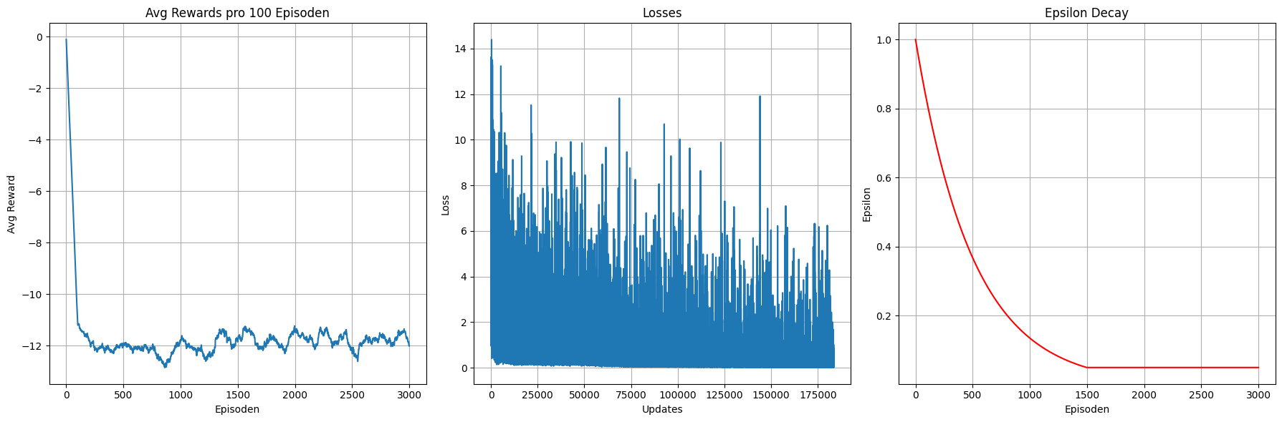
Deep Q-Learning 8x8 (random lake)
Notes:
hää? wieder nix gelernt? warum?

Slide 49
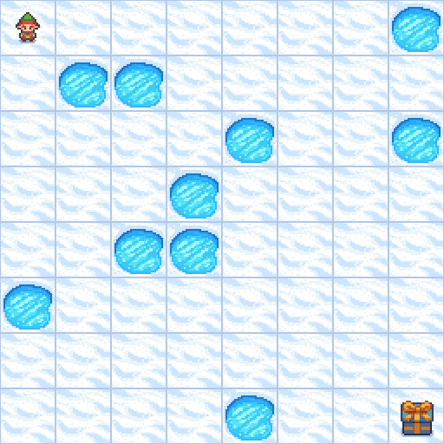
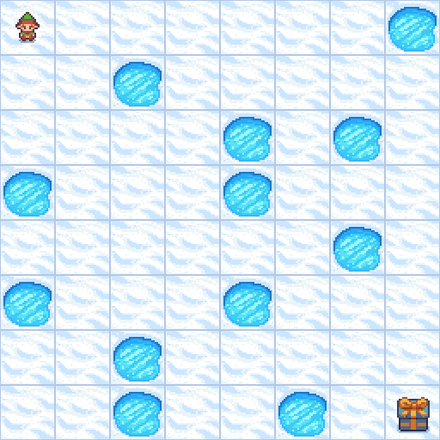
Deep Q-Learning 8x8 (random lake)
Notes:
anscheinend hat er gelernt löcher zu vermeiden, aber er truncated

Slide 50
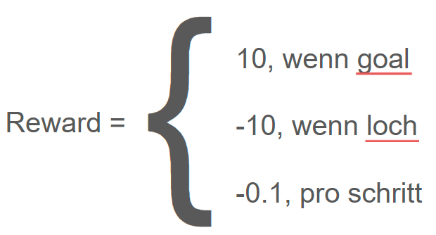
Was ist schiefgelaufen?
Truncated:
Reward(T) = -0.1 * 100 = -10
Notes:
x ist anzahl der schritte bisher

Slide 51
Was ist schiefgelaufen?
Truncated:
Reward(T) = -0.1 * 100 = -10
Ins Loch gefallen:
Reward(L) = -10
Notes:
x ist anzahl der schritte bisher

Slide 52
Was ist schiefgelaufen?
Truncated:
Reward(T) = -0.1 * 100 = -10
Ins Loch gefallen:
Reward(L) = -10 + x * -0.1
Notes:
x ist anzahl der schritte bisher

Slide 53
Was ist schiefgelaufen?
Truncated:
Reward(T) = -0.1 * 100 = -10
Ins Loch gefallen:
Reward(L) = -10 + x * -0.1 < Reward(T)
Notes:
x ist anzahl der schritte bisher

Slide 54
Was ist schiefgelaufen?
Truncated:
Reward(T) = -0.1 * 100 = -10
Ins Loch gefallen:
Reward(L) = -10 + x * -0.1 < Reward(T)
lieber 100 schritte machen, als riskieren in ein Loch zu fallen
Notes:
x ist anzahl der schritte bisher

Slide 55

Dann mach doch einfach
den Reward für Schritte negativer

Slide 56
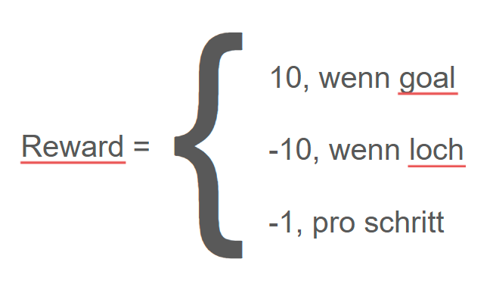
Was ist schiefgelaufen?
Truncated:
Reward(T) = -1 * 100 = -100
Ins Loch gefallen:
Reward(L) = -10 + x * -1 > Reward(T)
lieber schnell in ein Loch fallen, als viele Schritte zu machen
Notes:
einfach nur umgedreht
er möchte nicht weit in den lake rein
→ problem: goal ist auf der anderen seite vom lake
wie bekommen wir den agenten dazu sich weiter in den see zu trauen?

Slide 57
Neuer Reward
{
10, wenn goal
-10, wenn loch
-0.1, pro schritt
+ nähe zum Ziel
Reward =
Notes:
idee: extra reward für nähe zum ziel

Slide 58
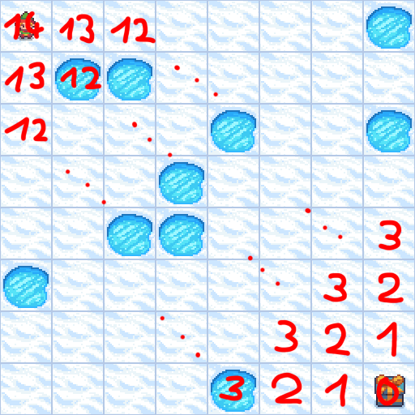
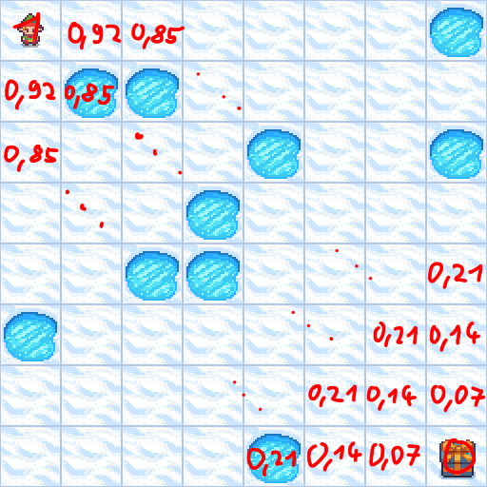
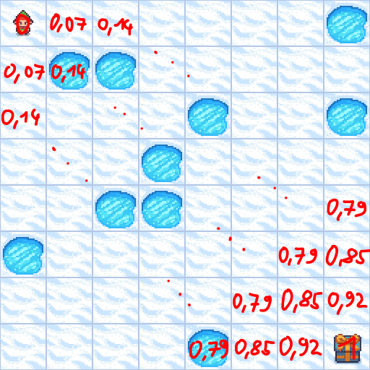
Extra Reward

Slide 59
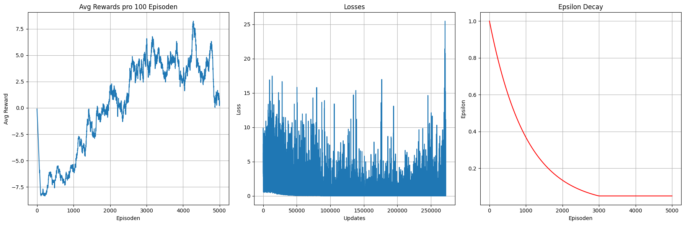
Deep Q-Learning 8x8 (random lake)
Notes:
oh schon besser, er bekommt mehr reward jetzt
aber wenn man überlegt
extra reward am anfang = 0.1 ca und des *100 = 10

Slide 60
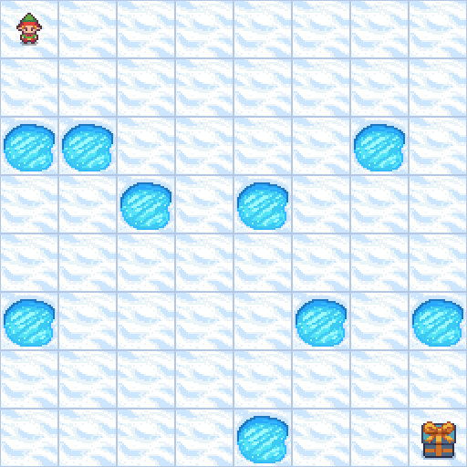
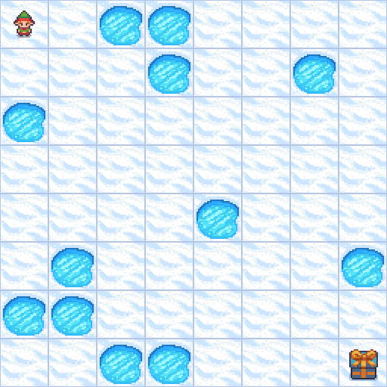
Deep Q-Learning 8x8 (random lake)
Notes:
aber er geht nur bisschen und nimmt dann immer den extra reward mit und truncated
idee: extra reward gewichten/anpassen/rewards allgemein finetunen → ewig tiefes loch
andere idee muss her

Slide 61

Deep Q-Learning 8x8 (random lake)
500
400
300
Notes:
idee: am anfang auf konstanten lakes trainieren bis er die gut kann und dann immer schneller wechseln
so lange bis jede episode neuer lake ist
aber hat auch nicht funktioniert:
die ersten hat er gelernt die letzten nicht mehr

Slide 62
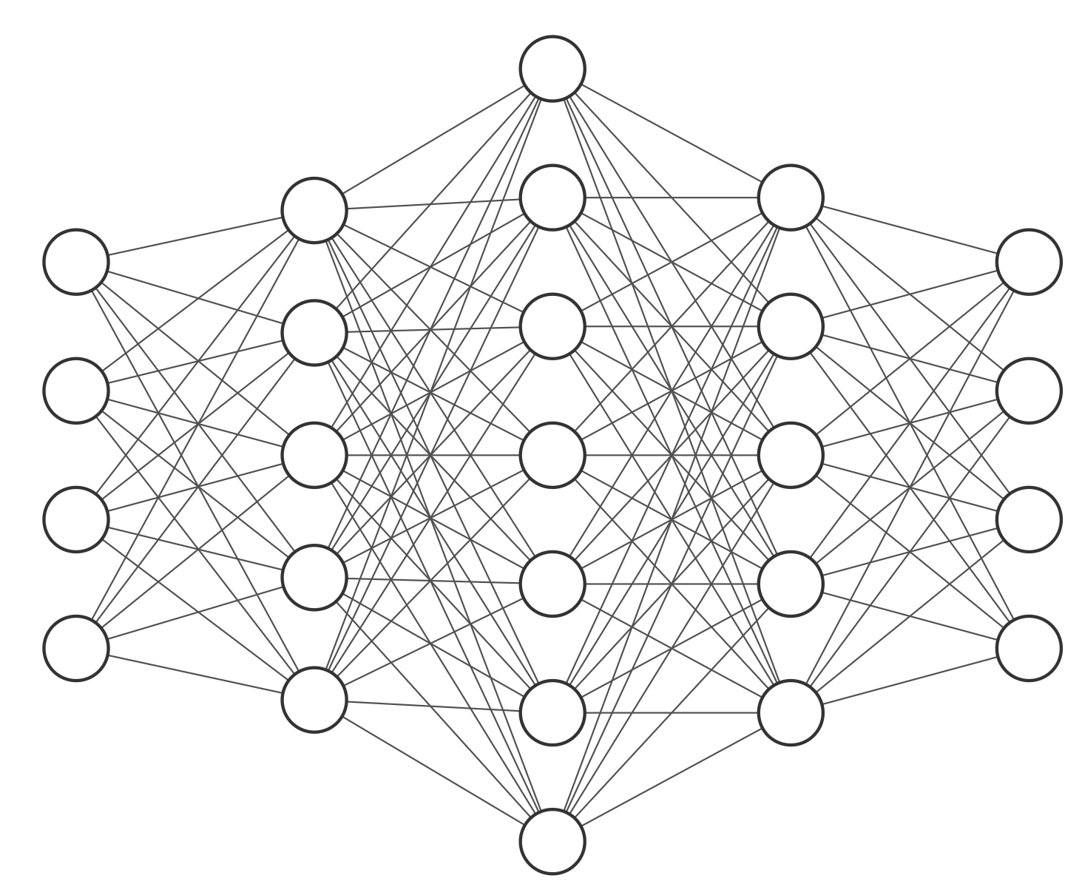
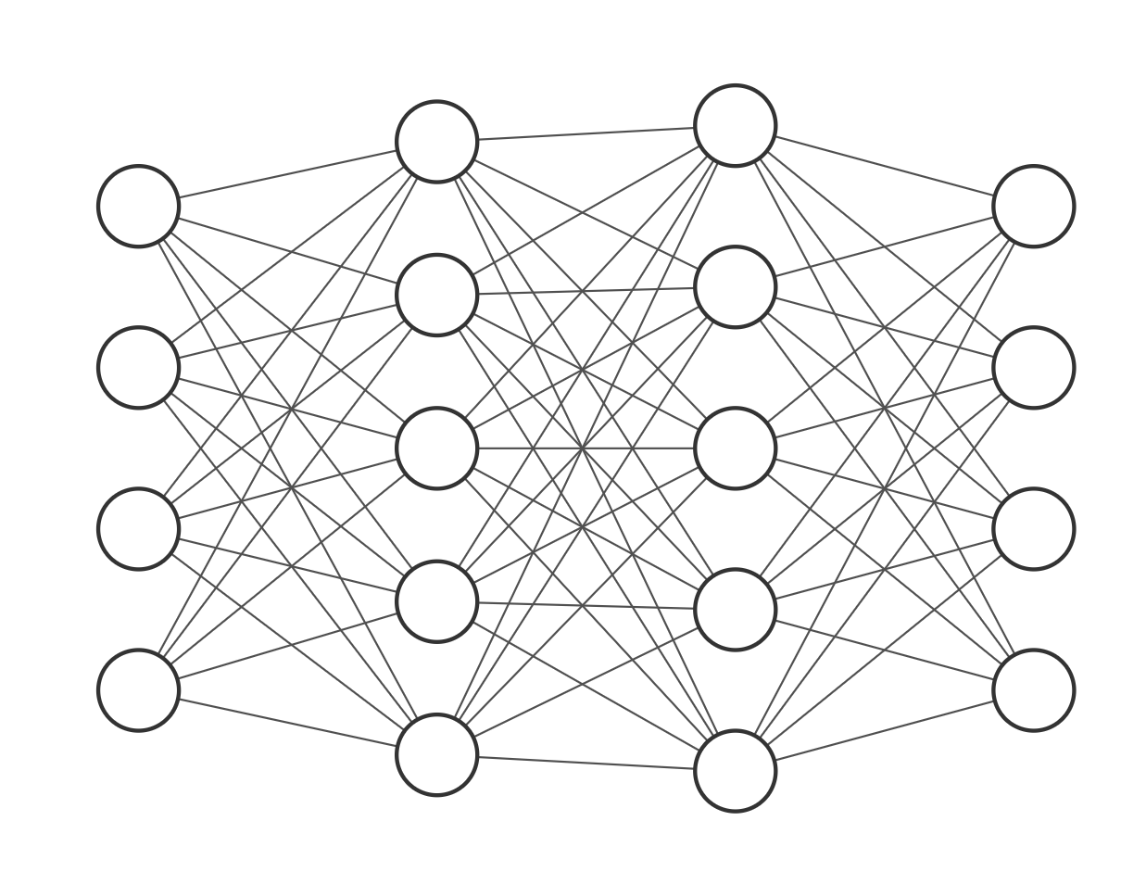
Deep Q-Learning 8x8 (random lake)
Notes:
tiefere modelle haben auch nicht funktioniert
andere sachen auch nicht

Slide 63
Deep Q-Learning 8x8 (random lake)
Warum traut er sich nicht weiter in den Lake?
Notes:
auch wieder nix gelernt
andere idee:
anderes state encoding

Slide 64
Deep Q-Learning 8x8 (random lake)
Warum traut er sich nicht weiter in den Lake?
→ “sieht” er den Lake nicht richtig?
Notes:
andere idee:
anderes state encoding

Slide 65
Deep Q-Learning 8x8 (random lake)
0
-1
0
1
0
…
0
-1
0
2
0 | -1 | 0 | 1
0 | 0 | 0 | 0
0 | 0 | -1 | 0
0 | -1 | 0 | 2
Notes:
mit dem flachen input kann man nix erkennen
→ cnn verwenden

Slide 66
Deep Q-Learning 8x8 (random lake)
0 | 1 | 0 | 0
0 | 0 | 0 | 0
0 | 0 | 1 | 0
0 | 1 | 0 | 0
1 | 0 | 1 | 1
1 | 1 | 1 | 1
1 | 1 | 0 | 1
1 | 0 | 1 | 1
0 | -1 | 0 | 1
0 | 0 | 0 | 0
0 | 0 | -1 | 0
0 | -1 | 0 | 2
0 | 0 | 0 | 1
0 | 0 | 0 | 0
0 | 0 | 0 | 0
0 | 0 | 0 | 0
0 | 0 | 0 | 0
0 | 0 | 0 | 0
0 | 0 | 0 | 0
0 | 0 | 0 | 1
Notes:
aufteilen in 4 layer
jeweils für loch, tile, agent und goal position
loch und tile redundant also bräuchte man nicht
alles schön übersichtlich und getrennt
das ganze halt jz auf 8x8 maps

Slide 67
CNN Deep Q-Learning 8x8 (random lake)
class DQN(nn.Module):
def __init__(self, lake_size, in_channels, out_actions):
super().__init__()
self.conv1 = nn.Conv2d(in_channels=in_channels, out_channels=32, kernel_size=3, stride=1, padding=1)
self.conv2 = nn.Conv2d(in_channels=32, out_channels=64, kernel_size=3, stride=1, padding=1)
self.fc1 = nn.Linear(64*lake_size*lake_size, 128)
self.out = nn.Linear(128, out_actions)
def forward(self, x):
x = F.relu(self.conv1(x))
x = F.relu(self.conv2(x))
x = nn.Flatten()(x)
x = F.relu(self.fc1(x))
x = self.out(x)
return x

Slide 68
CNN Deep Q-Learning 8x8 (random lake)
Input (B x 4 x 8 x 8)
│
┌──────────▼─────────┐
│ Conv2d(4 → 32) │ → [B, 32, 8, 8]
└──────────▲─────────┘
│ ReLU
┌──────────▼─────────┐
│ Conv2d(32 → 64) │ → [B, 64, 8, 8]
└──────────▲─────────┘
│ ReLU
┌──────────▼─────────┐
│ Flatten │ → [B, 4096]
└──────────▲─────────┘
│
┌──────────▼─────────┐
│ Linear(4096 → 128) │
└──────────▲─────────┘
│ ReLU
┌──────────▼─────────┐
│ Linear(128 → 4) │
└────────────────────┘

Slide 69
Deep Q-Learning 8x8 (random lake)
Training
5.000 Episoden

Slide 70
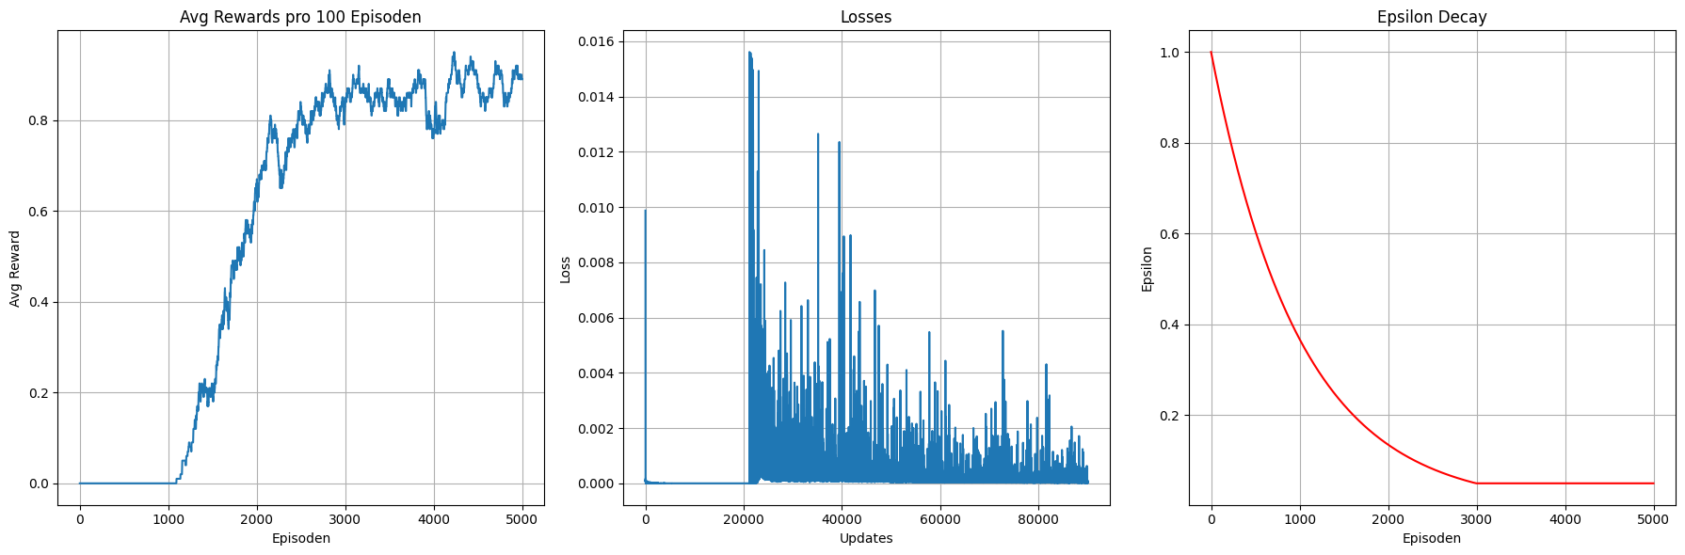
CNN Deep Q-Learning 8x8 (random lake)

Slide 71
CNN Deep Q-Learning 8x8 (random lake)

